Slide 1

Projet RISC-V Zynq
Réunion de projet 5

Slide 2
Tâches effectuées
02/01/2024
- Installation de Vivado 2023.2 avec le support des boards ZYBO.
- Ajout des boards files contenant la Zybo Z7-20
03/01/2024
- Creation d'un projet vivado, packaging de l'IP picorv32_axi_0 et création d'un premier bloc design
04/01/2024
- Recherches sur l'IP du ZYNQ, comment connecter le picorv32 à la mémoire du processeur
11/01/24
- Réunion de projet
- Découpe en tache :
- Recherche AXI : Guicheteau
- Recherche PCPI, si on désactive : Assier
- Recherche Systeme : MORAL
- Install Vivado : Guicheteau
12/01/24 - 13/01/24
- Modification des PCW_UIPARAM_DDR_DQS_TO_CLK_DELAY
- Modification des connexions entre l'axi interconnect et rst_ps7_0_50M
- Implémentation

Slide 3
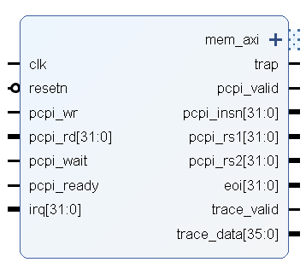
IP PicoRV32 AXI

Slide 4
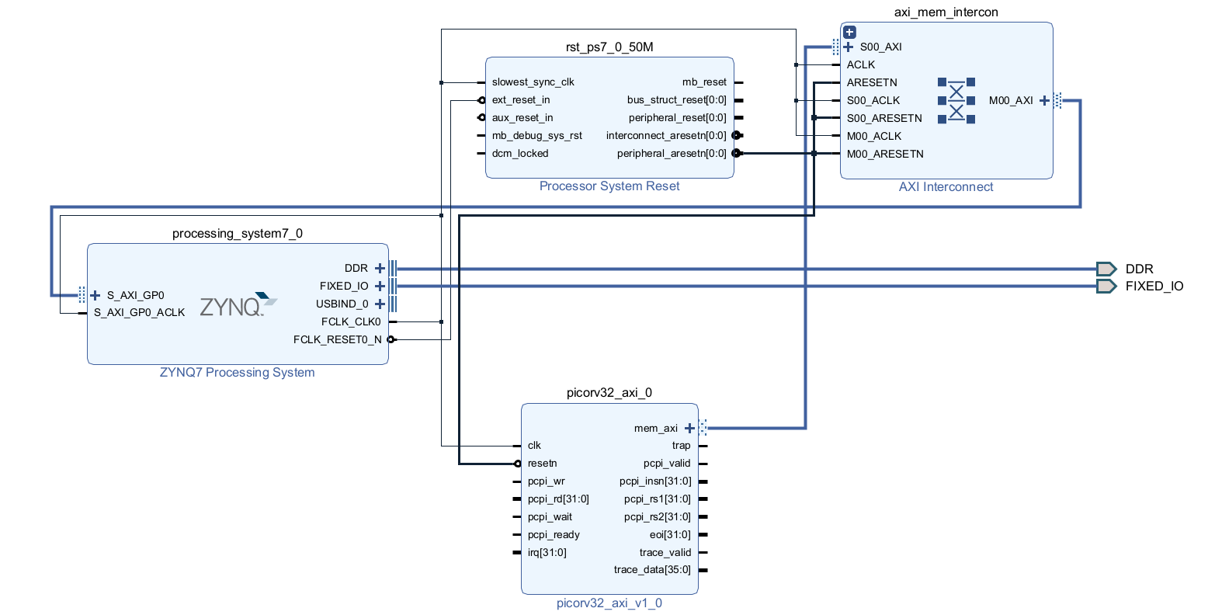
Bloc Design

Slide 5
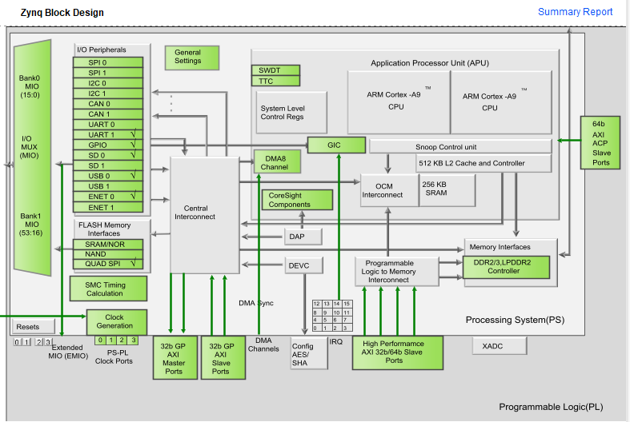
ZYNQ7 Processing System

Slide 6
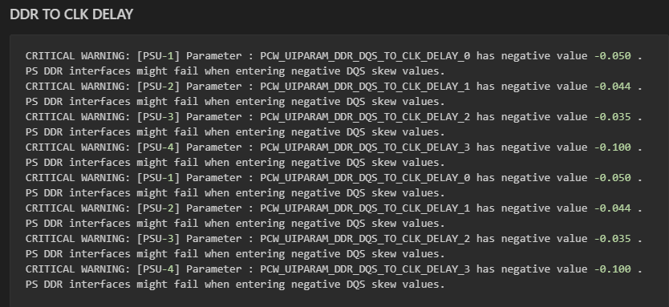
Problèmes rencontrés
Les DDR sont des mémoires vives qui transfèrent des données rapidement, et les DQS sont des signaux d'horloge qui aident à synchroniser la transmission de ces données.

Slide 7
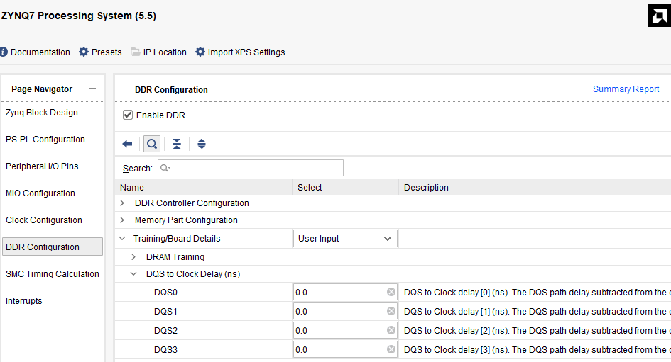
Problèmes rencontrés

Slide 8
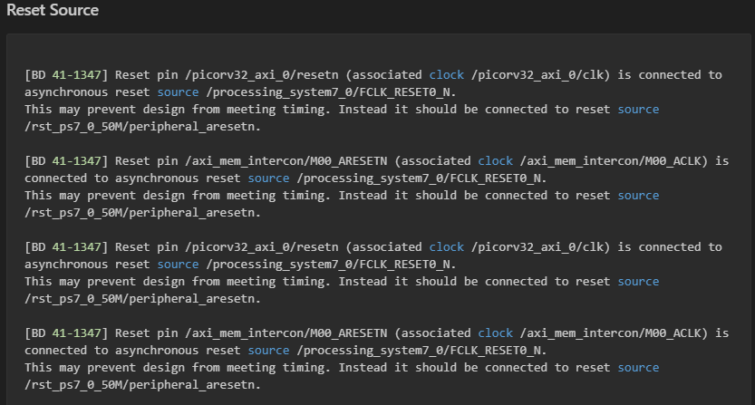
Problèmes rencontrés

Slide 9
Problèmes rencontrés
AVANT :
* processing_system7_0/FCLK_RESET0_N -> rst_ps7_0_50M/ext_reset_in
* processing_system7_0/FCLK_RESET0_N -> picorv32_axi_0/resetn
* processing_system7_0/FCLK_RESET0_N -> axi_mem_intercon/M00_ARESETN
* rst_ps7_0_50M/peripheral_aresetn -> axi_mem_intercon/ARESETN
* rst_ps7_0_50M/peripheral_aresetn -> axi_mem_intercon/S00_ARESETN
APRES :
* processing_system7_0/FCLK_RESET0_N -> rst_ps7_0_50M/ext_reset_in
* rst_ps7_0_50M/peripheral_aresetn -> picorv32_axi_0/resetn
* rst_ps7_0_50M/peripheral_aresetn -> axi_mem_intercon/ARESETN
* rst_ps7_0_50M/peripheral_aresetn -> axi_mem_intercon/S00_ARESETN
* rst_ps7_0_50M/peripheral_aresetn -> axi_mem_intercon/M00_ARESETN

Slide 10
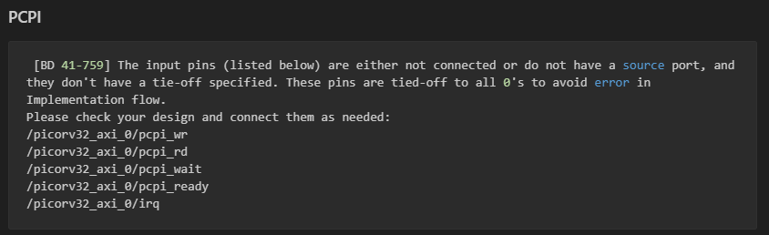
Problèmes rencontrés

Slide 11
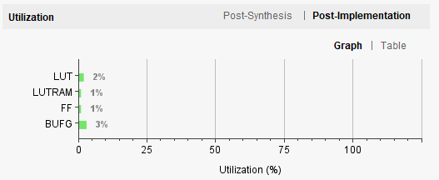
Résultats première implémentation
Confirmation par l’implémentation le picorv32 correspond bien au projet

Slide 12
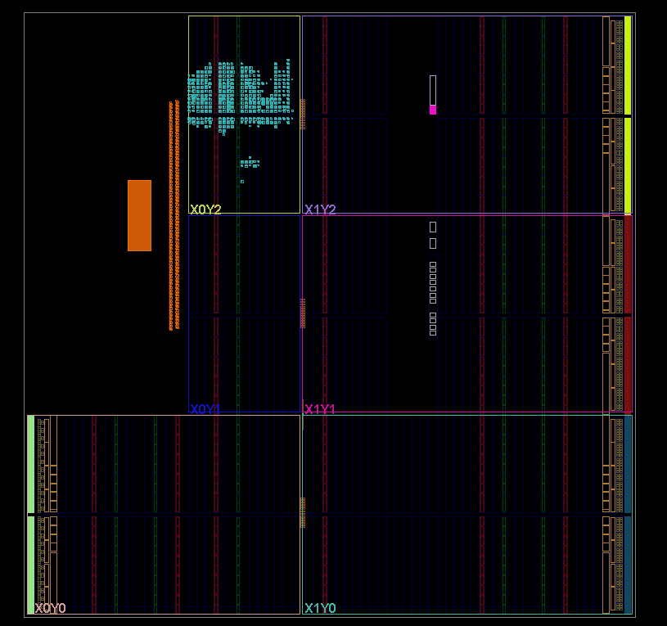
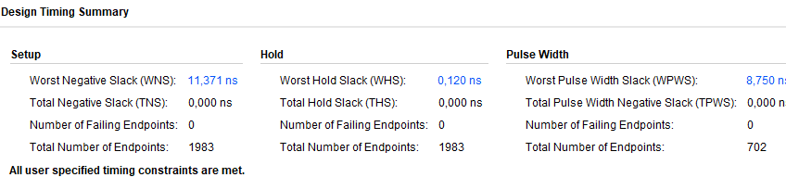
Résultats première implémentation

Slide 13
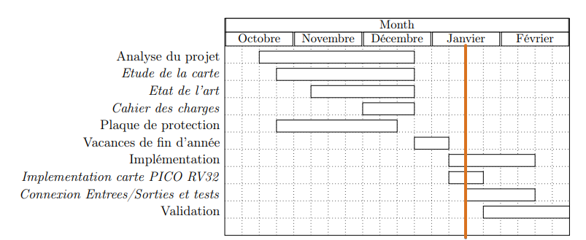
Gantt
Comme prévu, la première semaine est surtout dédiée à implémenter le pico sur la carte

